Slide 1
Lessons Learned from Building and Deploying a Code Review Analytics Platform
Microsoft Research
Christian Bird
Trevor Carnahan
Michaele Greiler
MSR2015 pp. 191--201

Slide 2
概要
MicrosoftではCodeFlowのレビューデータを蓄積し，分析に応用している
  CodeFlow Analytics(CFA)
CFAをどのように利用してどのような影響があるのかをチ－ムマネージャや開発者にインタビュー

Slide 3
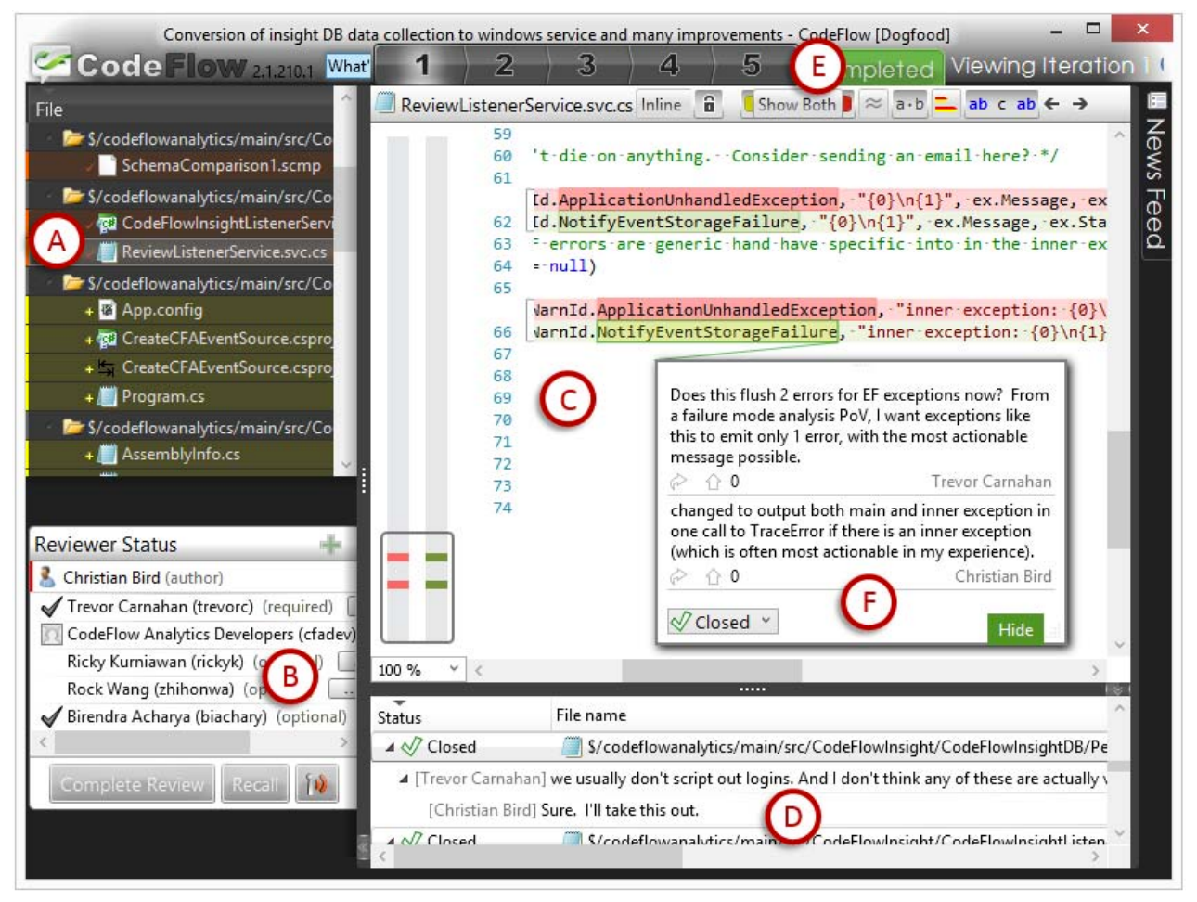
CodeFlow
50000人以上の開発者がCodeFlowを使用

Slide 4
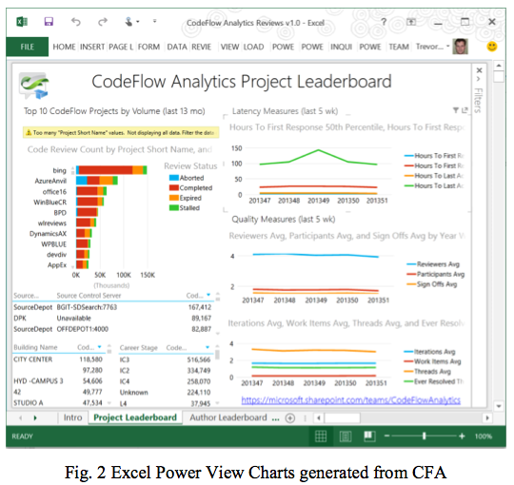
CodeFlow Analyticsの例

Slide 5
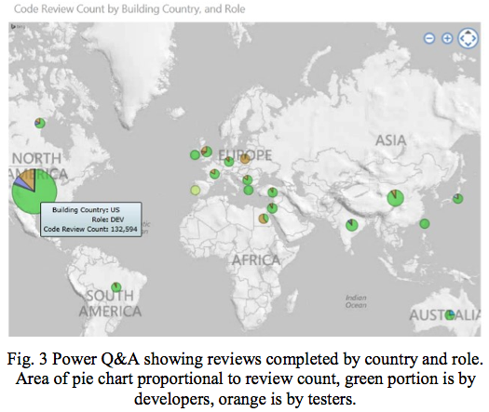
CodeFlow Analyticsの例

Slide 6
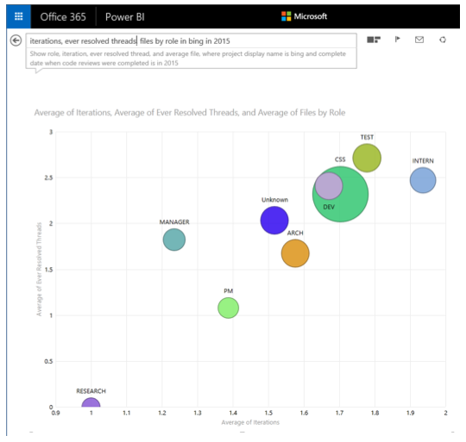
CodeFlow Analyticsの例

Slide 7
インタビュー
11人のチ－ムマネージャ，開発者にインタビュー
Visio, Bing, OneNote, Xbox, Excel, Office Internationalization, Visual Studio Online, Microsoft Dynamicsとかに関わってる人

Slide 8
CFAによって発見されるものは？
人々の振る舞いは多様
クリエイターは様々な手法（メーリングリストなでのアナウンスなど）を追求すべき，ということ

Slide 9
CFAの活用はどのようにスタートするか？
データとメトリクスの両方を定義するわかりやすいセットの提供．
それを必要不可欠とするユーザーもいれば，直感的理解への自信を得るために用いるユーザーもいる
コミュニティが活発で，必要な時に助けを受けられるということを知っている場合，ユーザーはより解決に時間を費やそうと思う

Slide 10
CFAは何に利用される？
信頼性の確立
教育
不具合報告およびダッシュボード
レビュー参加者やレビュー数の増加
共通メトリクス

Slide 11
CFAははどんな影響を与える？
checkinの割合が約60～80%増加
100%sign-offの継続
時間経過によるメトリクスやチームの振る舞いの変遷を見れるようになった
テスターの割合増えた

Slide 12
直面する課題
テスト活動などともリンクすべき
レビュープロセスを理解しないまま，CFAを用いるのは問題がある
エキスパートでない開発者に対してもっとわかりやすくすべき

Slide 13
まとめ
CFAは開発チームに良い影響を与えている
コードレビューはいろんな視点からリサーチできる
所感
  CodeFlow売り出したら？
  さすが天下のMicrosoft

